Slide 1
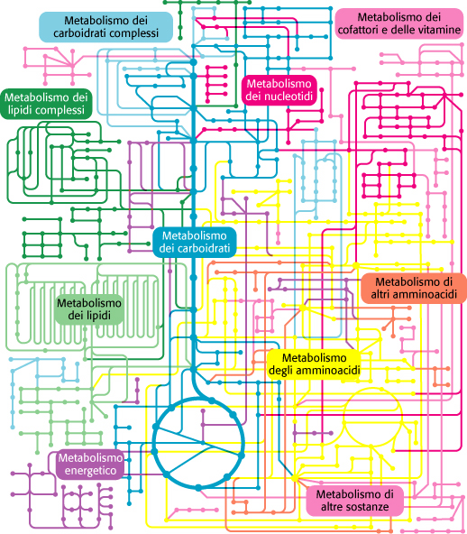
    LA GLICOLISI Biochimica FA040 CTF 2011
glucosio
piruvato

Slide 2
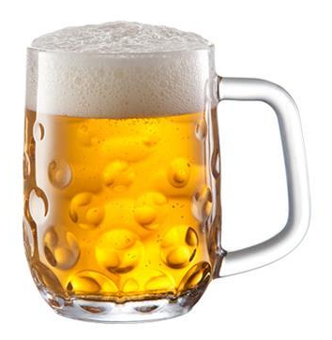
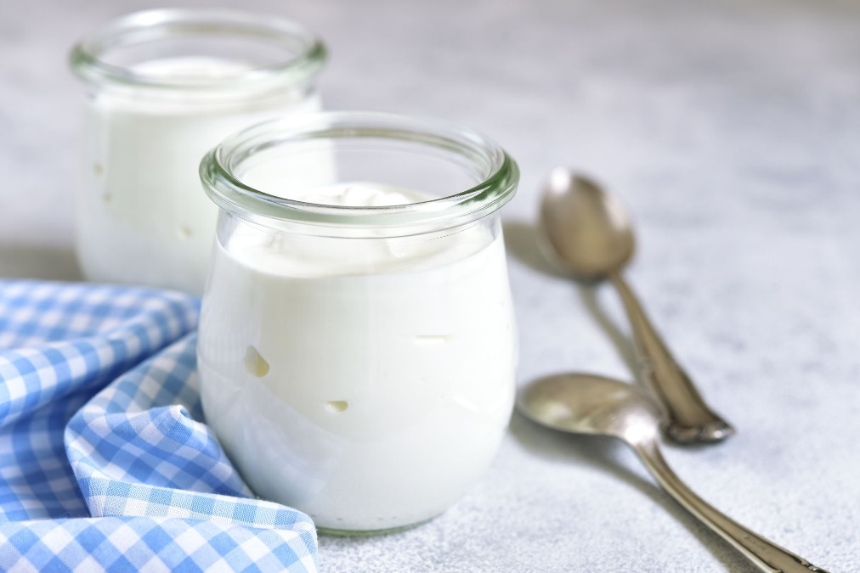
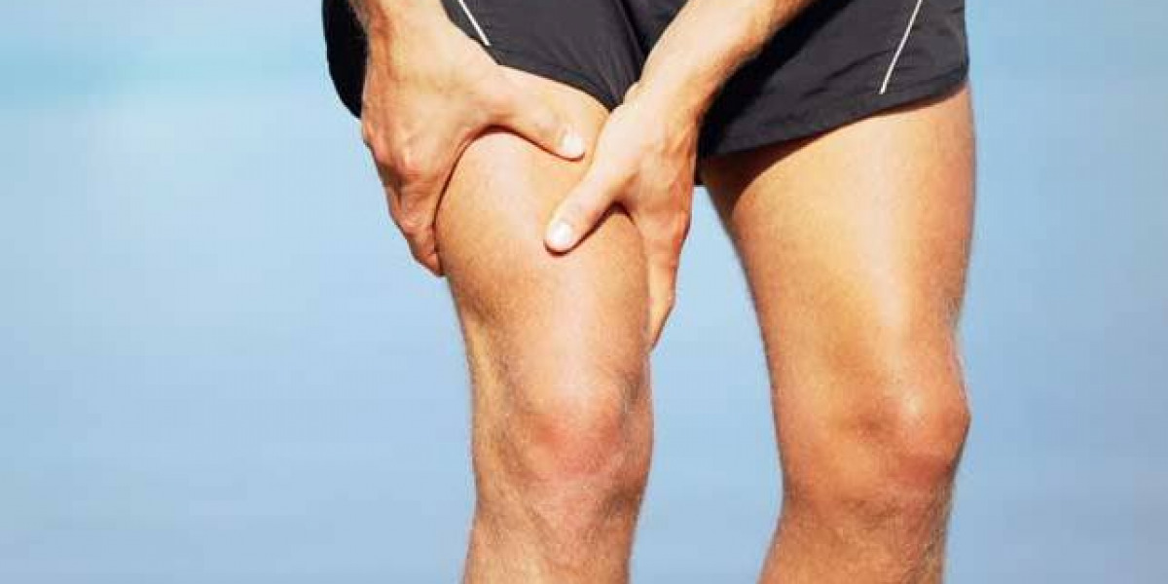

Slide 3
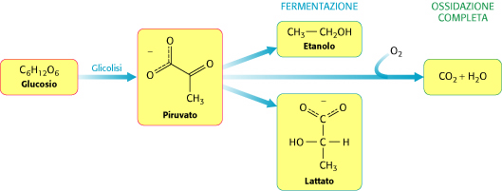
    GLICOLISI - via metabolica anaerobica del citosol
La sequenza di reazioni è simile in tutti gli organismi (via molto antica), mentre le velocità delle reazioni e la loro regolazione variano in diversi organismi.
Lo scopo è di fornire ATP ed equivalenti riduttivi (NADH)
Il prodotto finale è il piruvato, che in condizioni aerobiche viene ulteriormente ossidato ed utilizzato in una seconda via metabolica, il ciclo di Krebs. In condizioni anaerobiche viene fermentato per mantenere l’equilibrio redox e permettere alla via di continuare a fornire ATP.
Condizioni: anaerobiche aerobiche
dipendente dalle
condizioni e
tessuti
⎛
⎜
⎜
⎨
⎜
⎜
⎝
universale
⎛
⎜
⎜
⎨
⎜
⎜
⎝

Slide 4
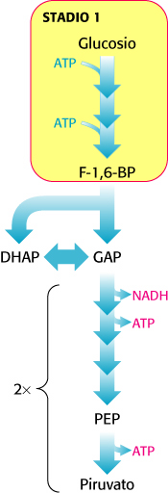

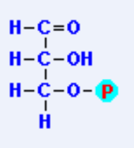

    Fasi della glicolisi
La glicolisi avviene essenzialmente in DUE FASI:
1ª fase: 2 molecole di ATP sono idrolizzate per innescare la
catena di reazioni - questo consumo energetico è
coperto dalla sua produzione nella seconda fase e
poi eventualmente ben ripagato nelle successive vie
metaboliche aerobiche
5 reazioni: F-1,6-BP GAP / G3P
D-glucosio → → → Fruttosio-1-6-bisfosfato → D-gliceraldeide-3-fosfato
2ª fase: sono prodotte 4 molecole di ATP e 2 di NADH
- 5 reazioni: D-gliceraldeide-3-fosfato → → → → → piruvato.
× 2
× 2
1ª fase
2ª fase
→ → → → → → → → → →
G3P (PGAL/GAP)
D-glucosio D-gliceraldeide-3-fosfato piruvato

Slide 5
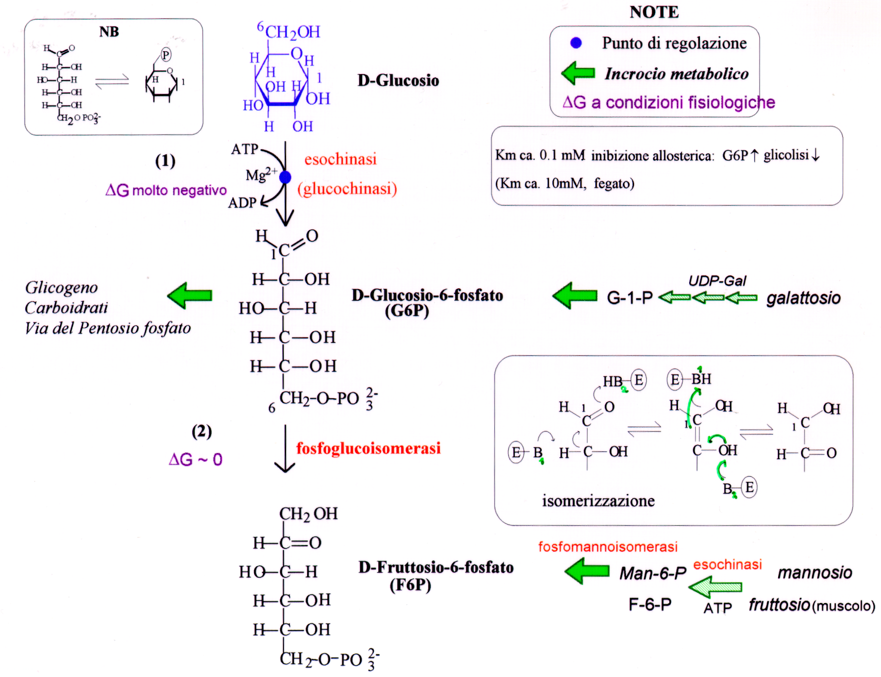
    Glicolisi – 1ª fase
non retroinibita
A
A
esochinasi -
adattamento indotto

Slide 6
Fine 16/04/2024

Slide 7
    Glicolisi – 1ª fase (cont.)

Slide 8
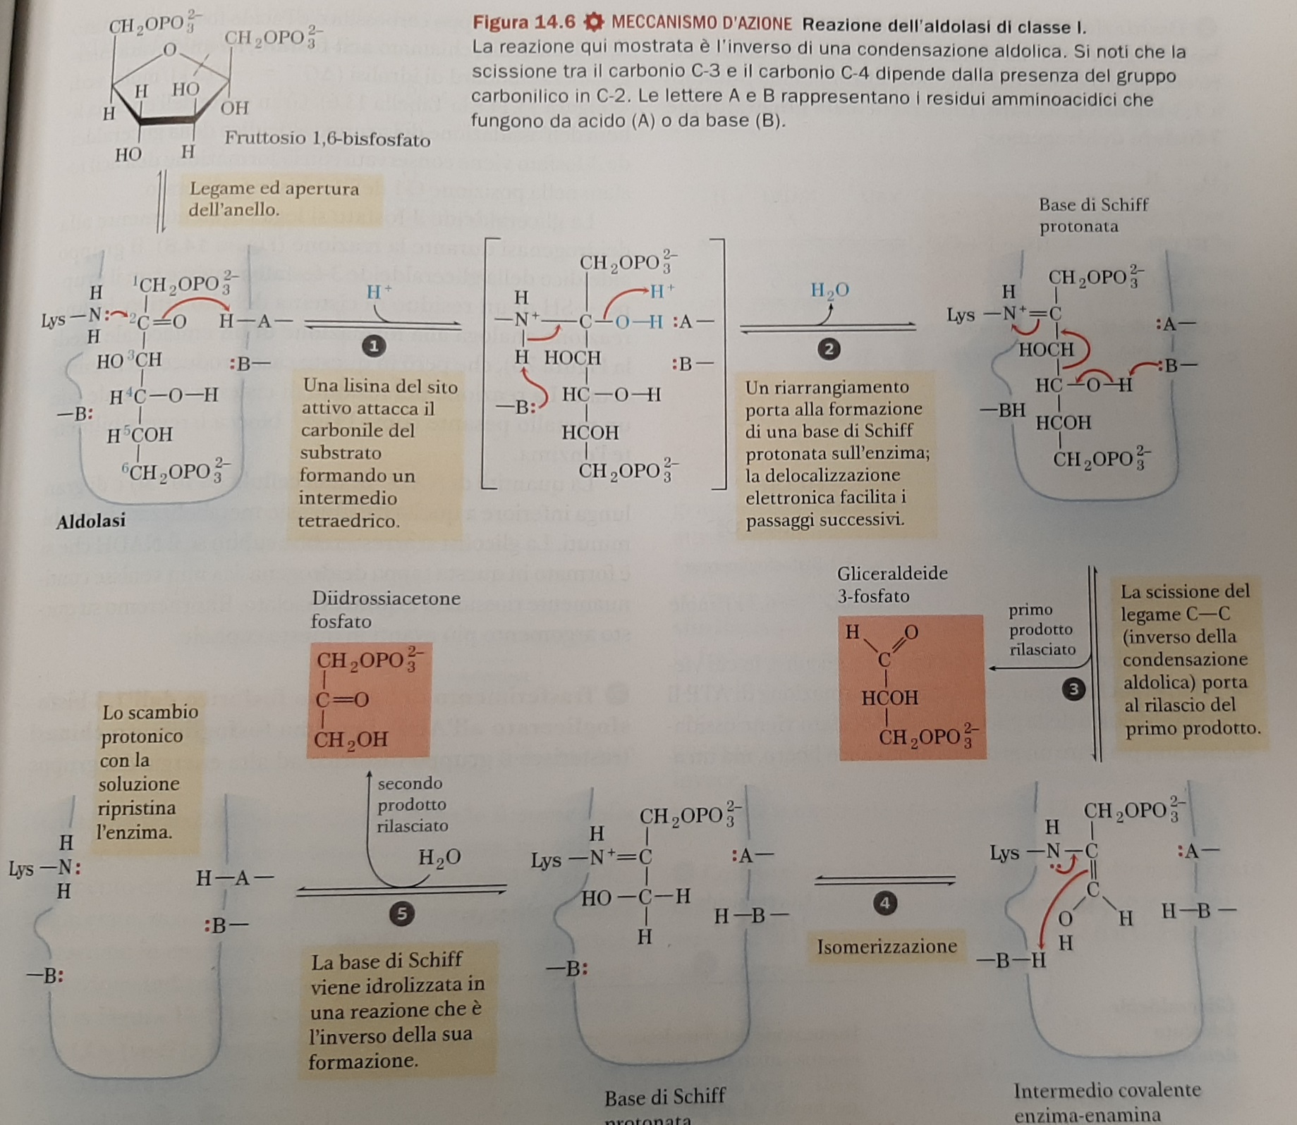
    Aldolasi di classe 1

Slide 9
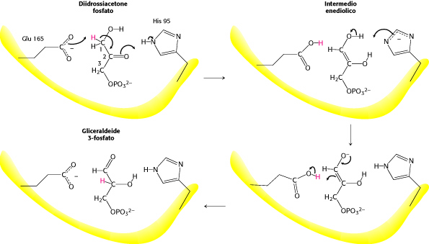
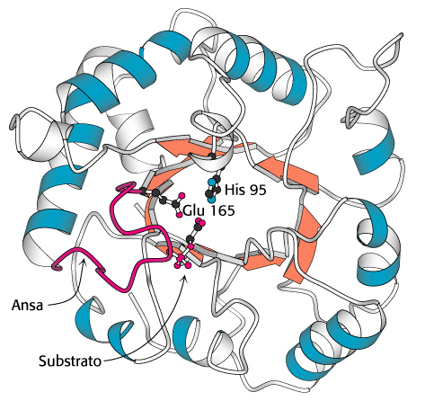
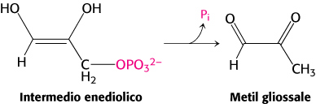
    triosio fosfato isomersi – enzima che ha raggiunto la perfezione cinetica

Slide 10
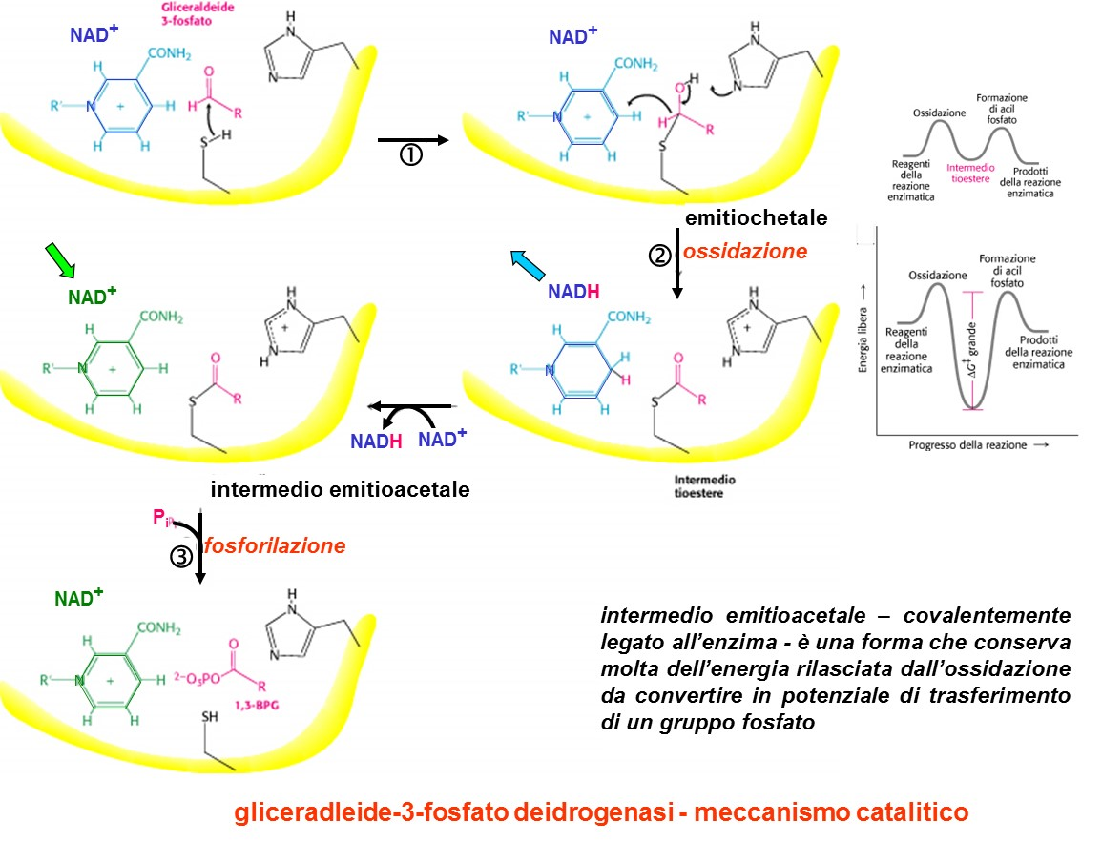
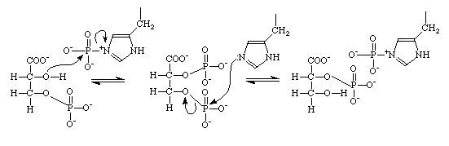
    Glicolisi – 2ª fase

Slide 11
    Glicolisi – 2ª fase (cont.)
-
ΔG ~ 0
C
O
O
2 x
H
C
O
P
O
2-
3
C
H
O
H
2-Fosfoglicerato
2
(2PG)
+
2+
(9)
K ,
Mg
enolasi
H O
ΔG ~ 0
2
C
O
O
-
Fosfoenolpiruvato
(PEP)
2 x
C
O
P
O
2-
C
O
O
-
COO
-
3
C
H
2
C
OH
C
O
ADP
C
H
2
C
H
3
+
Mg
2+
Piruvato chinasi
(10)
K ,
tautomerizzazione del piruvato
ATP
ΔG molto negativa
-
Controllo della piruvato chinasi
C
O
O
AMP
PK
(fegato)
PK
P
2 x
C
O
Piruvato
1,6-FBP
PK
(cAMP-PrKA)
ATP
PK
↓
(glucagone)
C
H
3
Ac-CoA
PK
↓
ATP
PK
↓
K_{M} (> [PEP])
ciclo di Krebs
lattato
alcol
(condizioni aerobiche)
(condizioni anaerobiche)
(condizioni anaerobiche)
in animali e piante
nel muscolo
fermentazione nel lievito

Slide 12
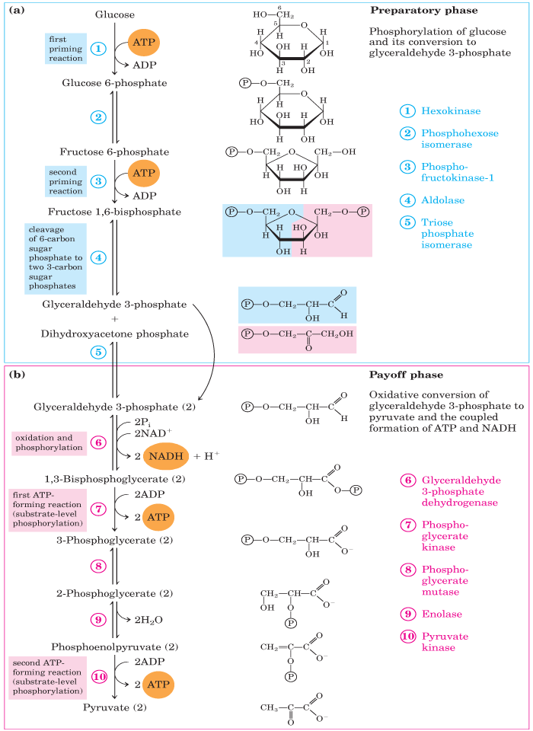

Slide 13
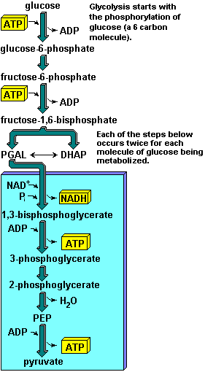
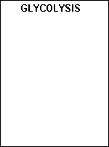
    reazioni della glicolisi - riassunto

Slide 14
    GLICOLISI - STECHIOMETRIA
I Prodotti della glicolisi sono Piruvato, ATP e NADH
Bilancio energetico:
Glucosio + 2 ATP + 2 NAD⁺ + 4 ADP + 2 P_{i} 2 piruvato + 2 ADP + 2 NADH
+ 2 H⁺ + 4 ATP + 2H₂O
Glucosio + 2 NAD⁺ + 2 ADP + 2 Pi 2 piruvato + 2 NADH + 2 H⁺ + 2 ATP +
2H₂O
In condizioni aerobiche:
NADH passa gli elettroni ad una catena di trasporto che termina sull’ossigeno molecolare 2NADH + 2H⁺ + O₂ → 2 NAD+ + 2H₂O (Mitocondri)
Il piruvato è decarbossilato ad Ac-CoA, che entra nel ciclo di Krebs dove è ulteriormente ossidato fino a CO₂, con ulteriore produzione di NADH
In condizioni anaerobiche:
il piruvato è ridotto a lattato per riconvertire NADH a NAD⁺ e permettere la continuata produzione diretta di ATP (mantenimento dell’equilibrio redox NAD⁺ / NADH)

Slide 15
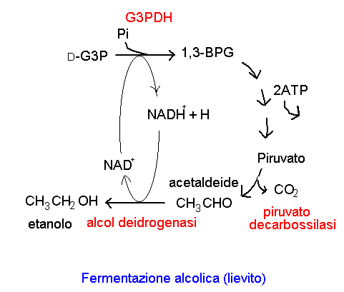
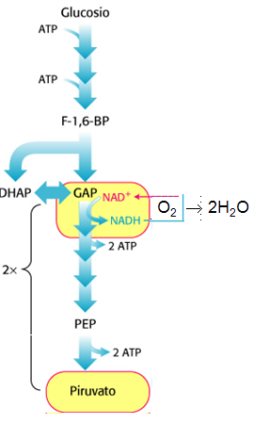
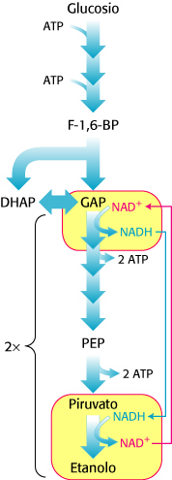
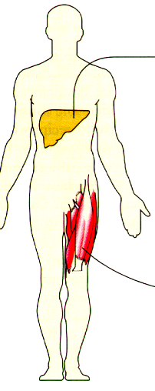
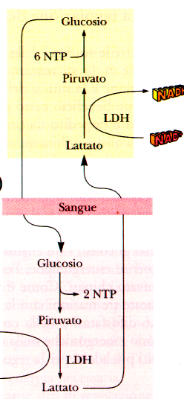
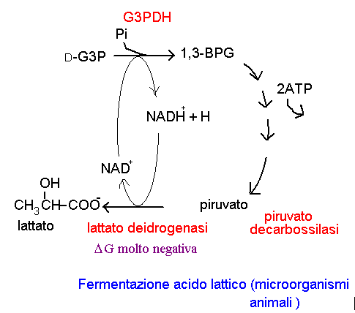

Mantenimento dell’equilibrio redox in condizioni anaerobiche
Ciclo di Cori
gluconeogenesi
glicolisi
Ciclo di Krebs

Slide 16
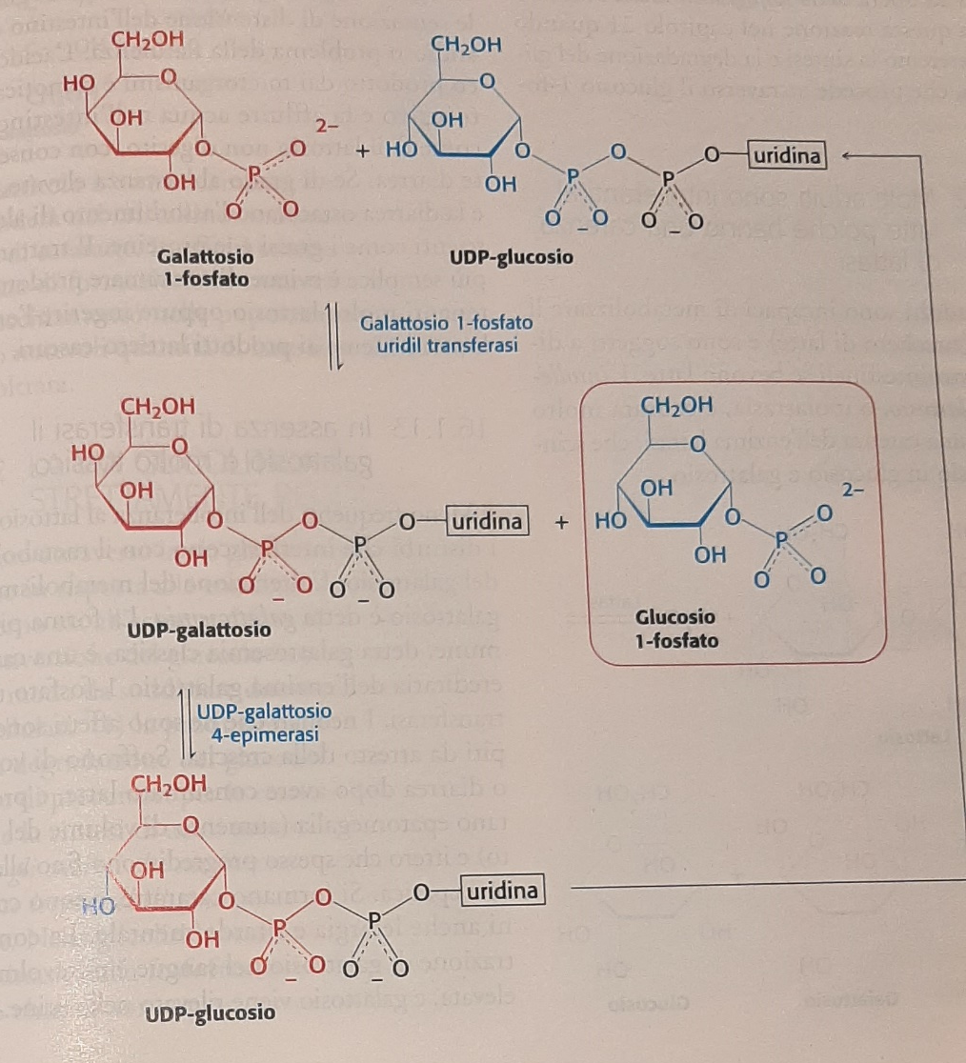
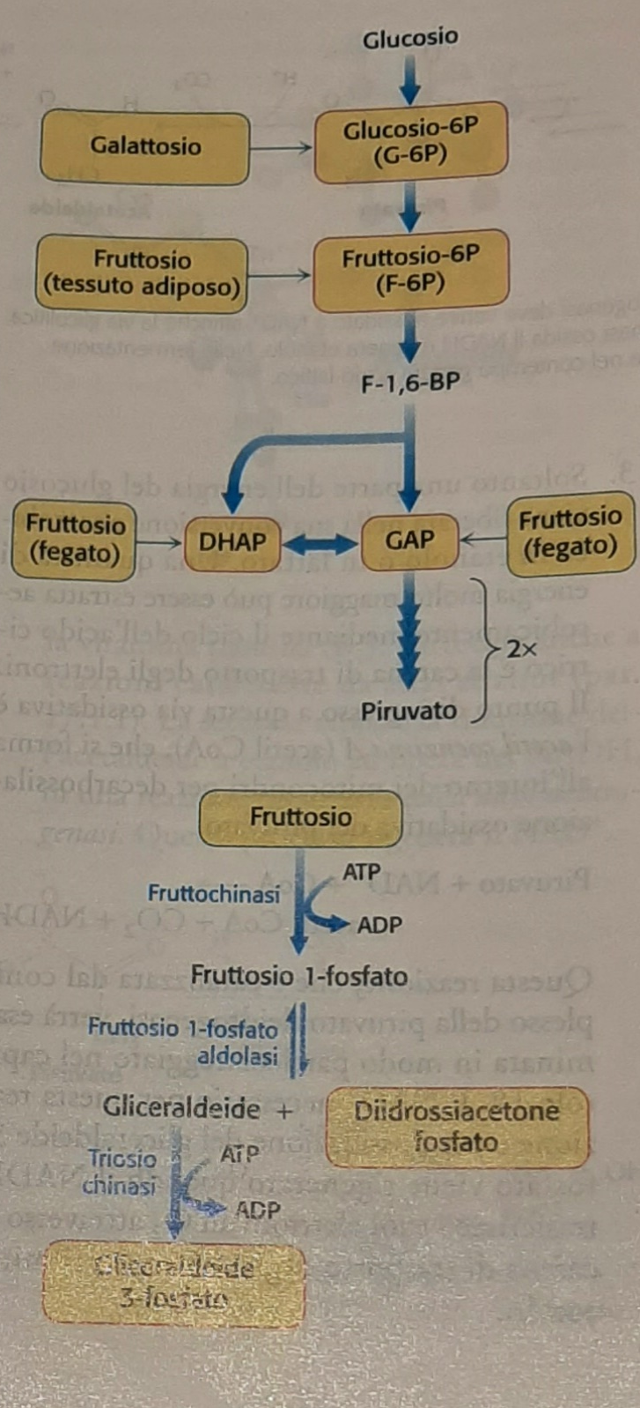
Non solo glucosio…
ATP ADP + H⁺
Galattosio Galattosio 1-fosfato
Galattokinasi
NB! Saccarosio = glucosio + fruttosio
Lattosio = galattosio + glucosio

Slide 17
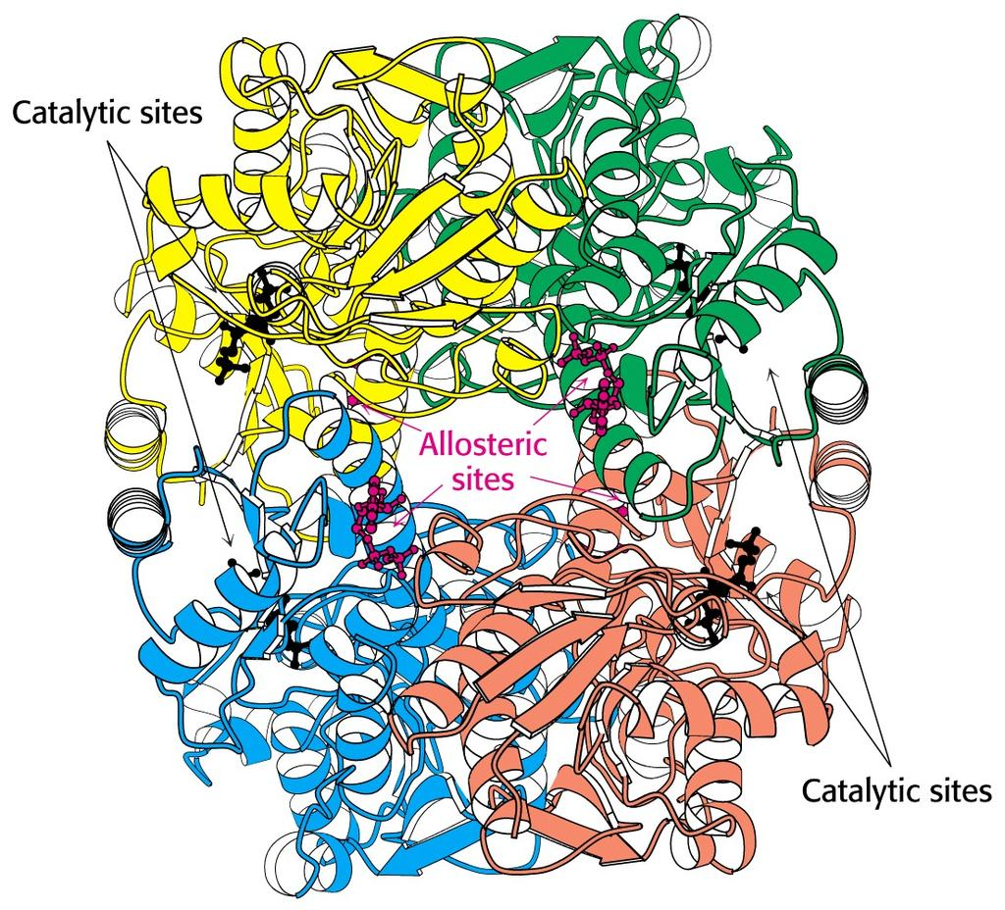
Controllo della glicolisi: la fosfofruttochinasi I

Slide 19
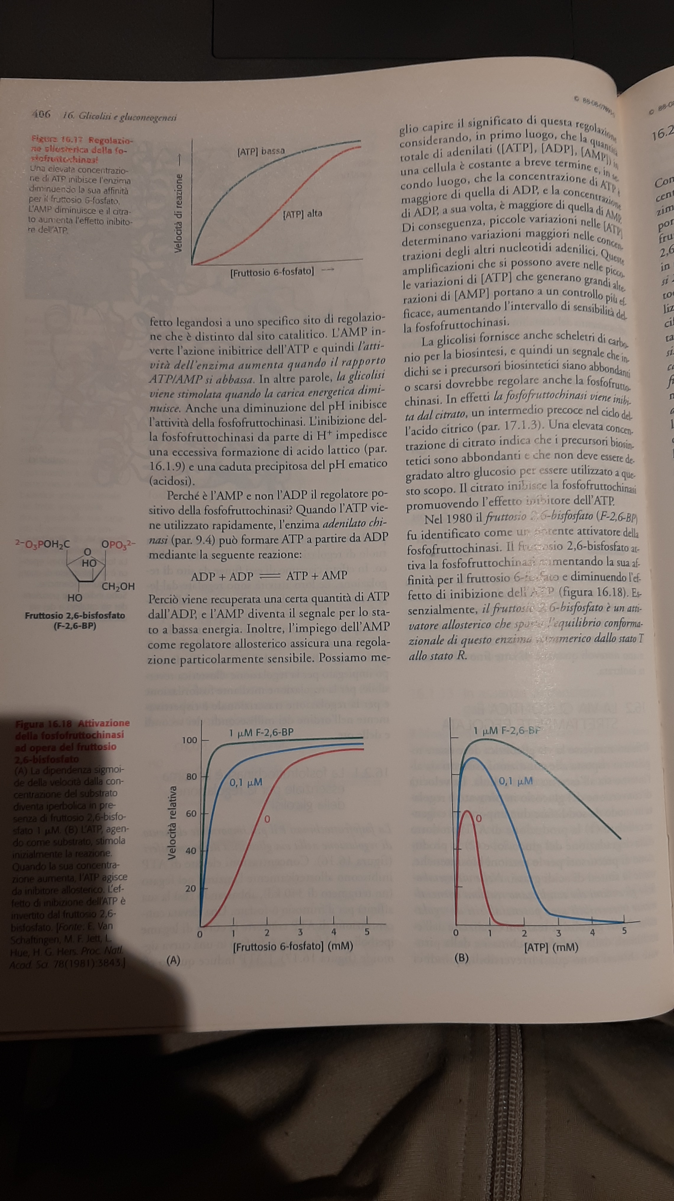
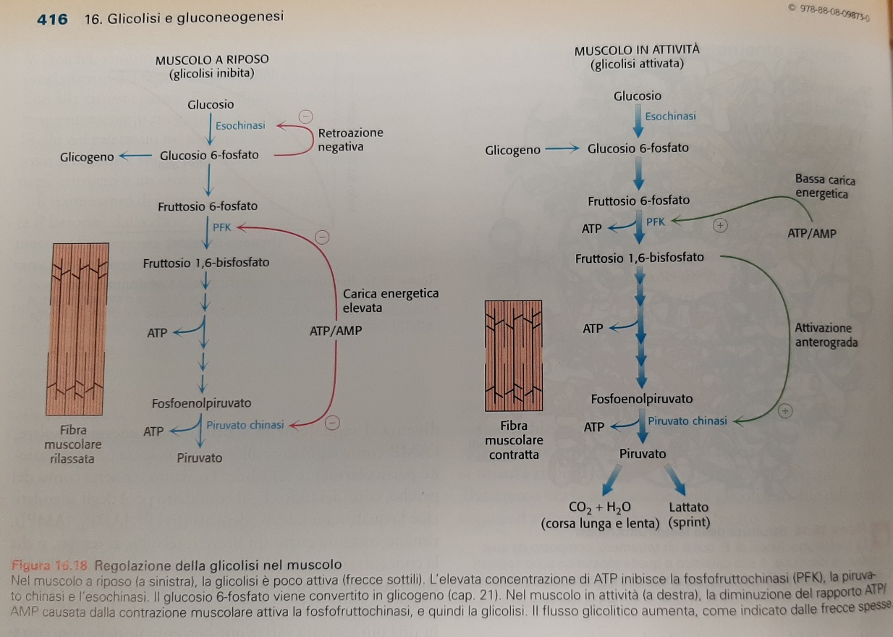
Controllo della glicolisi:
Regolazione della fosfofruttochinasi nel muscolo
NB! Alta [AMP] inverte il processo)
pH
attività

Slide 20
Controllo della glicolisi:
Regolazione della fosfofruttochinasi nel muscolo
NB! Alta [AMP] inverte il processo)
pH
attività

Slide 21
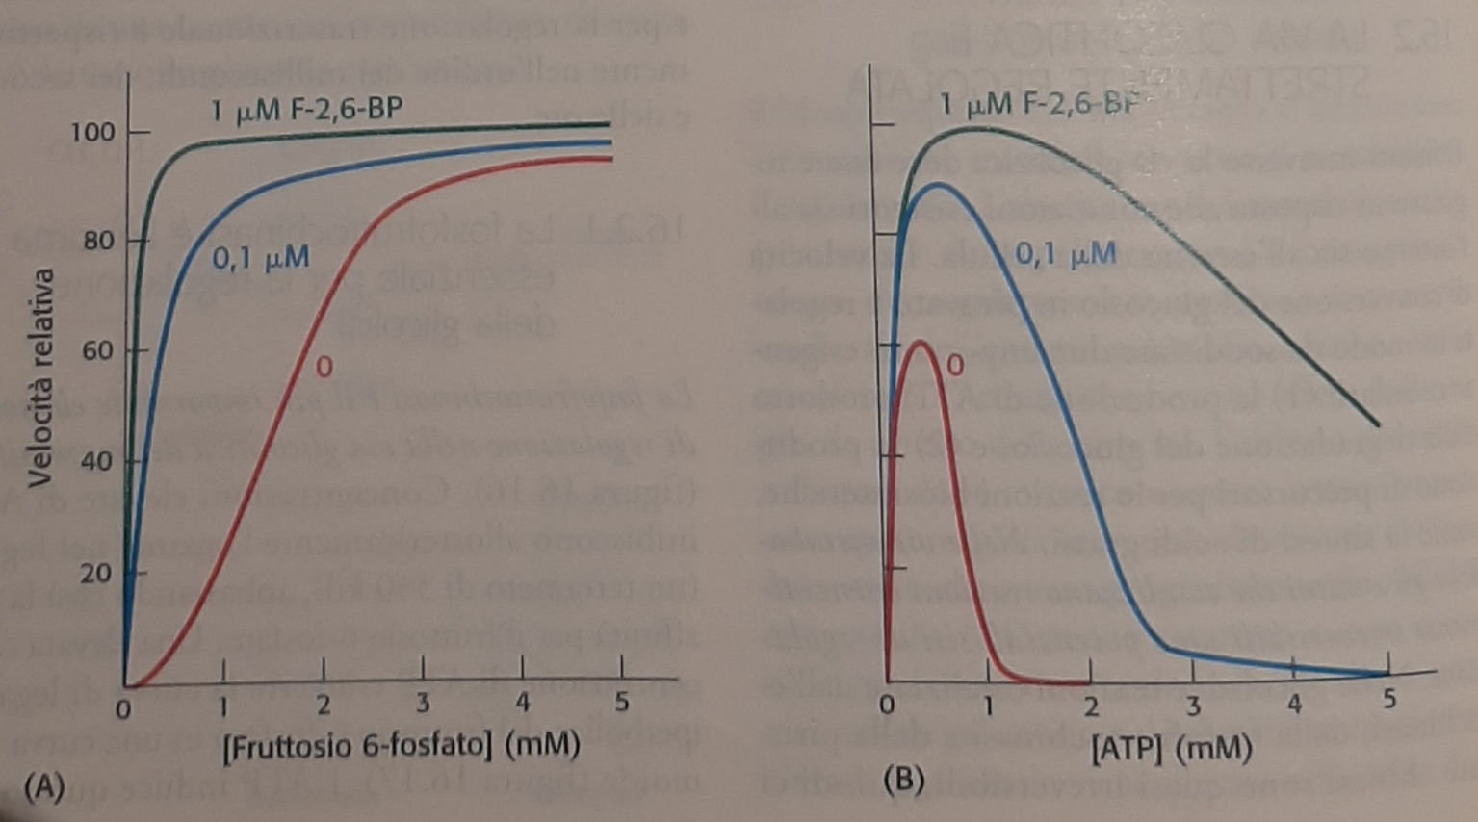
Controllo della glicolisi:
Regolazione della fosfofruttochinasi nel fegato
NB! Alta [AMP] inverte il processo)
citrato
attività

Slide 22
Controllo della glicolisi:
Regolazione della fosfofruttochinasi nel fegato
NB! Alta [AMP] inverte il processo)
citrato
attività

Slide 23
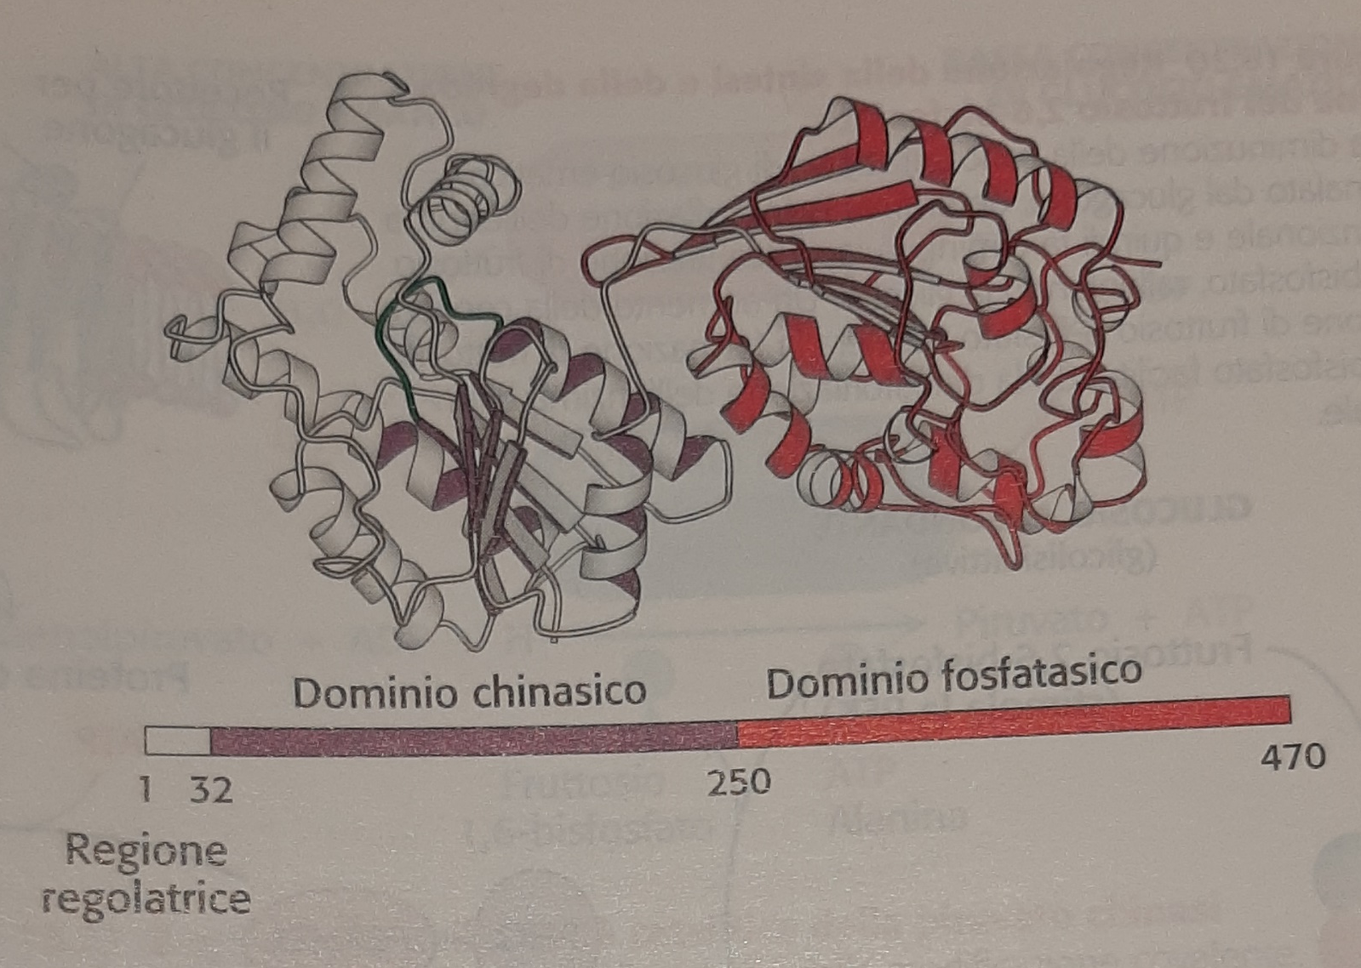
Enzima bifunzionale: fosfofruttochinasi 2 & fruttosio bisfosfatasi 2

Slide 24
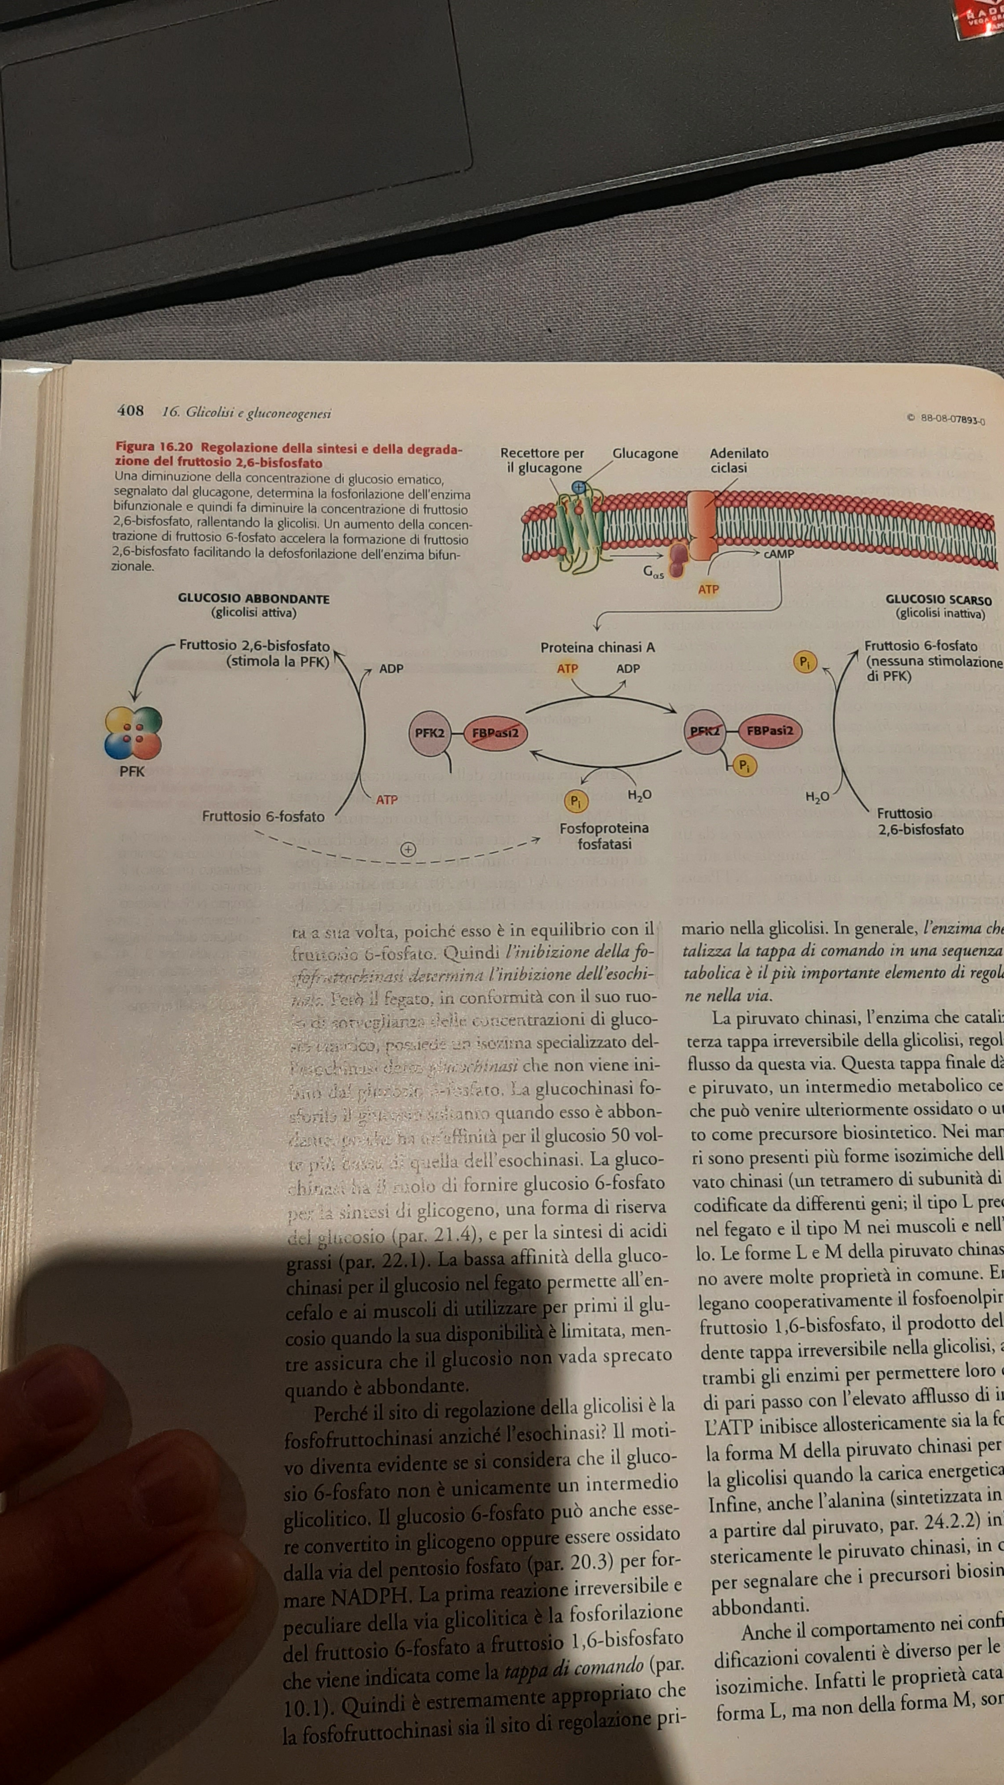
(Epatocita)
NB!
Fruttosio 6 fosfato
Glucosio 6 fosfato
Glucosio 6 fosfato
Esochinasi
Fosfoglucosio isomerasi
Ma perché non regolare subito l’esochinasi?
NB! Nel fegato c’è la glucochinasi! Isozima con K_{m}>esochinasi

Slide 25
Fine 17/04/2024

